Slide 1
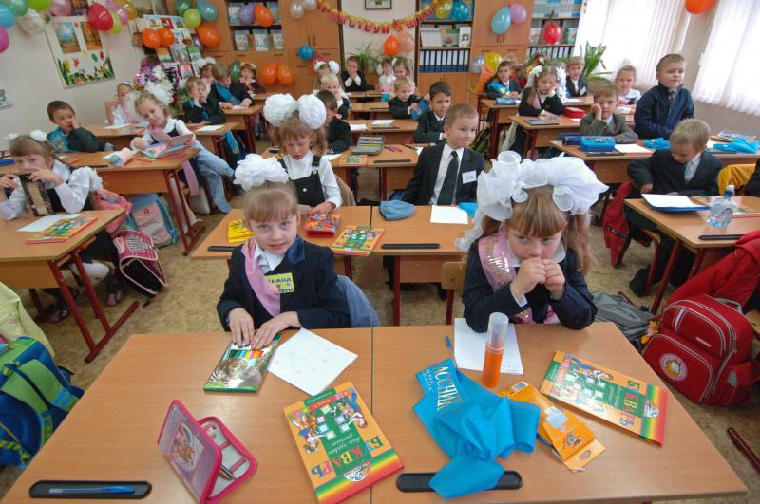
ДИФФЕРЕНЦИРОВАННЫЙ ПОДХОД В ПРОЦЕССЕ ОБУЧЕНИЯ ШКОЛЬНИКОВ
Выполнили:
студентки 3 курса (3,5 года обучения)
профиль «ПиПНО»
Лакеева Марина Федоровна
Кашина Надежда Владимировна
Проверила:
Минаева Елена Викторовна
Нижний Новгород – 2014 год

Slide 2
Дифференциация обучения (дифференцированный подход в обучении):
это создание разнообразных условий обучения для различных школ, классов, групп с целью учета особенностей их контингента.
это комплекс методических, психолого-педагогических и организационно-управленческих мероприятий, обеспечивающих обучение в группах

Slide 3
ВИДЫ ДИФФЕРЕНЦИАЦИИ:
Внешняя дифференциация
Предполагает
создание школ в
которые зачисляются
учащиеся с
определенными
индивидуальными
особенностями
Внутренняя дифференциация
Предполагает работу внутри класса группам учащихся отличающихся одними и теми же индивидуальными способностями

Slide 4
Внешняя дифференциация
Школьники делятся на группы по различным признакам:
по полу по религиозной по национальному
принадлежности признаку
по этнокультурным по профессиональной по интересам
особенностям ориентации
по психофизиологическим и по склонностям
психологическим особенностям
по способностям

Slide 5
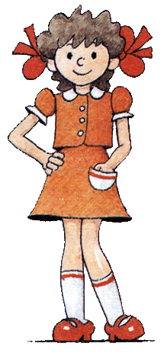
Внутренняя дифференциация
При внутренней дифференциации, т.е. на уроке, дифференцированное обучение осуществляется главным образом за счет педагогических технологий, в частности обучение в сотрудничестве и метод проектов, за счет разнообразных приемов, которые предусматривают эти технологии.
Когда говорят «дифференцированный подход к учащимся»,это предполагает предъявление различных требований к различным группам учеников в овладении ими содержанием образования.

Slide 6
Психологические концепции
В процессе обучения необходимо учитывать как возрастные особенности, так и индивидуальные особенности учащихся.
Здесь представлены работы таких авторов как: А.А. Бударный, Е.С. Рабунский, И.Э. Унт. В этих работах проанализированы различные типологии учащихся, на основе которых можно выделить критерии деления школьников на группы для дифференцированной работы.

Slide 7
А.А. Бударный | За основу берет уровень развития способностей к учению и работоспособность.
Е.С. Рабунский | К таким критериям относит уровень успеваемости, уровень познавательной самостоятельности, степень действенности интереса к учению.
И.Э. Унт | Выделил следующие особенности учащихся: Обучаемость Учебные умения Обученность Познавательные интересы

Slide 8
Предлагаются и другие основания дифференциации учащихся:

Slide 9
Готовность к обучению
Этот критерий используется для деления на группы детей, только поступивших в школу. Важно учитывать как предметную готовность, то есть наличие определенных знаний и умений (например, умеет ли ребенок читать), так и психологическую готовность

Slide 10
А.К. Маркова: Обученность – это те характеристики психического развития ребенка, которые сложились в результате всего хода обучения… это определенный итог предыдущего обучения… прошлого опыта. Обученность включает «как наличные, так и сложившиеся способы и приемы их приобретения(умение учится)».
Обученность

Slide 11
В практической деятельности удобно ориентироваться на следующие уровни усвоения знаний:
0 – й уровень | Узнавание
1 – й уровень | Репродукция (воспроизведение знаний)
2 – й уровень | Применение знаний в знакомой ситуации
3 – й уровень | Применение знаний в измененной и новой ситуации

Slide 12
Выделял 4 этапа развития навыка:
Ознакомительный. (общее осмысление действий, ознакомление с приемами выполнения действия).
Аналитический ( овладение отдельными элементами действия, анализ способов их выполнения).
Синтетический (сочетание и объединение отдельных элементов в единое целое, автоматизация элементов действия).
Варьирующий ( овладение произвольным регулированием характера действий, гибкое целесообразное выполнение действия).
ИТЕЛЬСОН ЛЕВ БОРИСОВИЧ
(1926-1974)

Slide 13
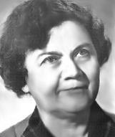
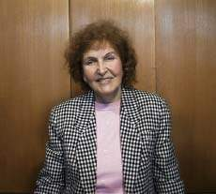
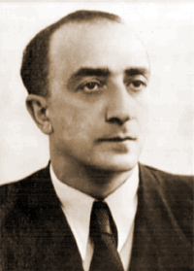
Обучаемость
Менчинская Наталья Александровна (1905 – 1984)
Маркова Аэлита Капитоновна (1934)
Ананьев Борис Герасимович
(1907 - 1972)
Калмыкова Зинаида Ильинична
(1914 - 1993)

Slide 14
Обучаемость – это восприимчивость школьника к обучению, т.е. «восприимчивость к усвоению новых знаний и новых способов их добывания, а также готовность к переходу на новые уровни умственного развития». Обучаемость – это ансамбль интеллектуальных свойств человека, от которого при всех прочих равных условиях зависит успешность обучения. Обучаемость – это те особенности мыслительной деятельности, которые играют определенную роль в успеваемости.

Slide 15
Сформированность учебной деятельностью
Данный критерий тесно связан с обученностью и обучаемостью. Но поскольку учебная деятельность является ведущей в младшем школьном возрасте, важно учитывать динамику формирования различных компонентов учебной деятельности (мотивационного, операционного, регулирующего).
Уровни их сформированности могут служить основанием для выделения групп учащихся.Учитель в своей практической деятельности выбирает критерии дифференциации в зависимости от особенностей класса, от целей, задач и содержания конкретного урока и других факторов.

Slide 16
1. Усовершенствование и повышение уровня ЗУН учащихся, углубление и расширение знаний школьников, исходя из их интересов и специальных способностей. 2. Формирование и развитие логического мышления, креативности и умений учебного труда при опоре на зону ближайшего развития ученика. 3. Обеспечение каждому ученику возможностей для развития его способностей, склонностей, удовлетворения познавательных потребностей и интересов
ЦЕЛИ ОБУЧЕНИЯ:

Slide 17
Содержание обучения
Учебный материал можно дифференцировать не только по уровню обученности учащихся, но и по уровням:
творчество
объем
трудности

Slide 18
Способ дифференциации:
Репродуктивный
Типовые упражнения
От учащихся требуется воспроизведение знаний и их применение в знакомой ситуации, работа по образцу, выполнение тренировочных заданий.
Продуктивный
(творческий)
Упражнения отличающиеся от стандартов
Учащимся приходится применять знания в измененной или незнакомой ситуации, выполнять более сложные мыслительные действия, создавать новый продукт.

Slide 19
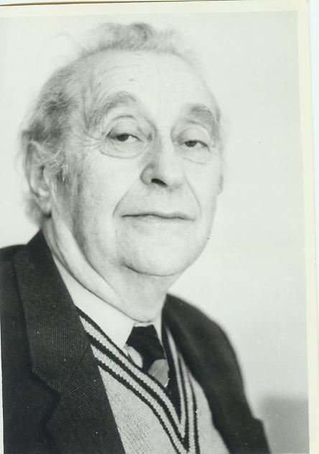
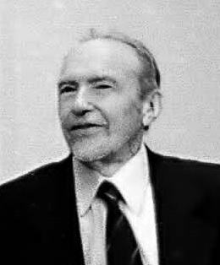
Творческая деятельность:
Умение видеть новую функцию объекта.
Самостоятельный перенос знаний и умений в новую ситуацию.
Умение видеть новую проблему в знакомой ситуации.
Способность видеть структуру объекта.
Самостоятельное комбинирование известных способов деятельности в новый.
Альтернативное мышление.
И.Я. Лернер
М.Н. Скаткин

Slide 20
Возможны следующие варианты организации дифференцированной работы:

Slide 21
1. Дифференциация по уровню творчества.
Пример 1.
Дана задача: «В вазе лежало 4 желтых яблок и 2 зеленых яблока. 3 яблока съели. Сколько яблок осталось?»
Задание для 1-й группы /низкий уровень сложности/. | Задание для 2-й группы /средний уровень сложности/. | Задание для 3-й группы /высокий уровень сложности/.
Решите задачу. Подумайте, можно ли ее решить другим способом. | Решите двумя способами. | Измените задачу так, чтобы ее можно было решить тремя способами. Решите полученную задачу тремя способами.

Slide 22
Пример 2.
Даны выражения:
81-29+27 400+200+300-100
72:9-3 400+200+30-100
54:6+72:8 27:3+24:6 9
84-9+8 54+6 х3-72:8
Задание для 1-й группы /низкий уровень сложности/. | Задание для 2-й группы /средний уровень сложности/. | Задание для 3-й группы /высокий уровень сложности/.
Вспомните правила о порядке выполнения действий в выражениях и выполните вычисления. | Разбейте выражения на три группы. Найдите значения выражений. | Выполните задание для 2-й группы. Подумайте, по какому признаку можно разбить выражения на две группы.

Slide 23
2. Дифференциация по уровню трудности.
Предполагает различные виды усложнения заданий
для более подготовленных детей: увеличение количества действий, выполнение обратного задания, использовании условных символов и др.
Пример .
Задание для 1-й группы /низкий уровень сложности/. | Задание для 2-й группы /средний уровень сложности/. | Задание для 3-й группы /высокий уровень сложности/.
Начерти 5 отрезков разной длины. Вырази их длину в миллиметрах | Начерти 5 отрезков разной длины. Вырази их длину в миллиметрах, в миллиметрах и сантиметрах. | Начерти 5 отрезков разной длины, обозначь отрезки буквами латинского алфавита. Вырази их длину в миллиметрах, в миллиметрах и сантиметрах.

Slide 24
3. Дифференциация по объёму учебного
материала
предполагает выполнение
учащимися как основного, так и дополнительного
материала.
Основное задание: «Найдите значения выражений»./Для всех./ | Дополнительное задание:
15 – 7 12 - 6 13 – 8 16 - 9 14 – 9 11 -8 | «Найдите сумму ответов в каждом столбике»
+ дополнительные задания из учебника
+ дополнительные задания на карточках
+ дополнительные задания в тетрадях
+ творчество и грамотность учителя!!!

Slide 25
Формы и методы обучения
2 основных организационных способа дифференциации:
по степени самостоятельности учащихся
По степени и характеру помощи учащимся

Slide 26
По степени самостоятельности учащихся:
Первая группа
учитель рассказывает о сложности каждого задания, советует, какое задание выбрать.
Вторая группа
учитель рассказывает о сложности задания, но выбирают сами ученики, учитель корректирует их выбор.
Третья группа
ученики сами определяют сложность задания и осуществляют выбор.

Slide 27
Такой способ дифференциации, в отличие от дифференциации по степени самостоятельности, не предусматривает организации фронтальной работы под руководством учителя. И.И. Аргинская предлагает 3 вида помощи: стимулирующую, направляющую и обучающую.
По степени и характеру помощи учащимся:
Стимулирующая помощь | Когда ученик не включился в самостоятельную работу
Направляющая помощь | Когда стимулирующая помощь оказалась не эффективной
Обучающая помощь | Когда ученик не может справиться с самостоятельной работой даже при направляющей помощи

Slide 28
Рассмотрим приемы , которые используют для дифференциации работы при ознакомлении с новым материалом:
Многократное объяснение нового материала
Ознакомление с новым материалом на основе использования разных методов обучения
Работа по степени самостоятельности
Ознакомление с новым материалом на основе микрогрупповой работы

Slide 29
1. После первого объяснения некоторые ученики приступают к самостоятельной работе – они выполняют для них предназначенное дифференцированное задание. 2. Для тех учеников, которые еще не до конца осмыслили новый материал, учитель еще раз повторяет объяснение, но использует при этом другую наглядность, материалы учебника. 3. Для учащихся с низкой обучаемостью иногда необходимо третье объяснение, в котором делается акцент на более трудных моментах.
Прием многократного объяснения нового материала

Slide 30
1. Первое ознакомление с новым материалом проводится на основе проблемных методов обучения (частично – поисковый метод). 2. Повторное объяснение для детей с низкой обучаемостью проводится объяснительно – иллюстративным методом.
Ознакомление с новым материалом на основе использования разных методов обучения

Slide 31
Такой прием используют для ознакомления с новым материалом невысокого уровня сложности. Дети с высокой обучаемостью работают над новым материалом самостоятельно, а остальные знакомятся с ним под руководством учителя.
Работа по степени самостоятельности

Slide 32
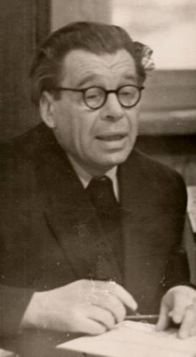
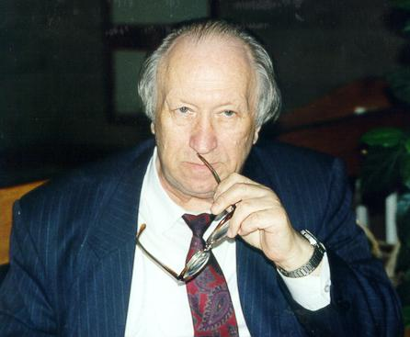
Ознакомление с новым материалом на основе микрогрупповой работы
Этот прием широко применяется в системе развивающего обучения В.В. Давыдова – Д.Б. Эльконина.
В.В. Давыдов
Д.Б. Эльконин
Для использования исследовательского метода, предполагающего открытие нового материала учениками без руководства учителя, обычно создаются группы. Одни дети – выдвигают гипотезы, другие – их проверяют, третьи – оформляют решения. После работы в микрогруппах следует этап коллективного обсуждения под руководством учителя.

Slide 33
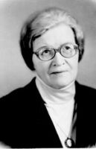
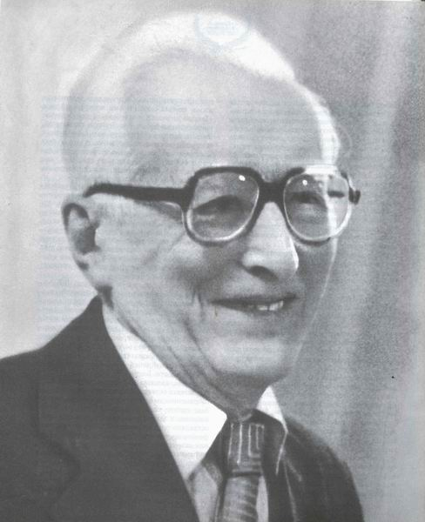
Средства обучения
Дифференциация может быть построена с учетом используемых средств обучения.
В трудах Талызиной Н.Ф. и Гальперина П.Я выделены этапы формирования умственных действий:
Материальное действие
Перцептивное действие
Речевое действие
Умственное действие
Н.Ф. Талызина
1923
П.Я. Гальперин
1902 - 1988

Slide 34
Материальное или материализованное действие | Перцептивное действие | Речевое действие | Умственное действие
Действие выполняется руками. Это реальное преобразование объекта с целью изучения ее свойств. | Действие выполняется с опорой на зрительное восприятие. Преобразование реальных или знаково – символических объектов осуществляется в плане восприятия, без использования физических действий. | Действие выполняется речью (Внешней и внутренней). При использовании громкой речи ученик проговаривает все выполняемые операции. Внешняя речь про себя предполагает беззвучное проговаривание действий. | Действие выполняется без опоры на какие – либо внешние средства. Ребенок выполняет действие в уме.

Slide 35
Организация учителем внутриклассной дифференциации включает несколько этапов:
Технология дифференциации
Определение критерия, в соответствии с которым создаются группы учащихся для дифференцированной работы
Проведение диагностики на основе выбранного критерия
Распределение учащихся по группам с учетом результатов диагностики
Реализация дифференцированного подхода к учащимся на уроке
Определение способов дифференциации, разработка заданий
Диагностический контроль за результатами работы учащихся

